Slide 1
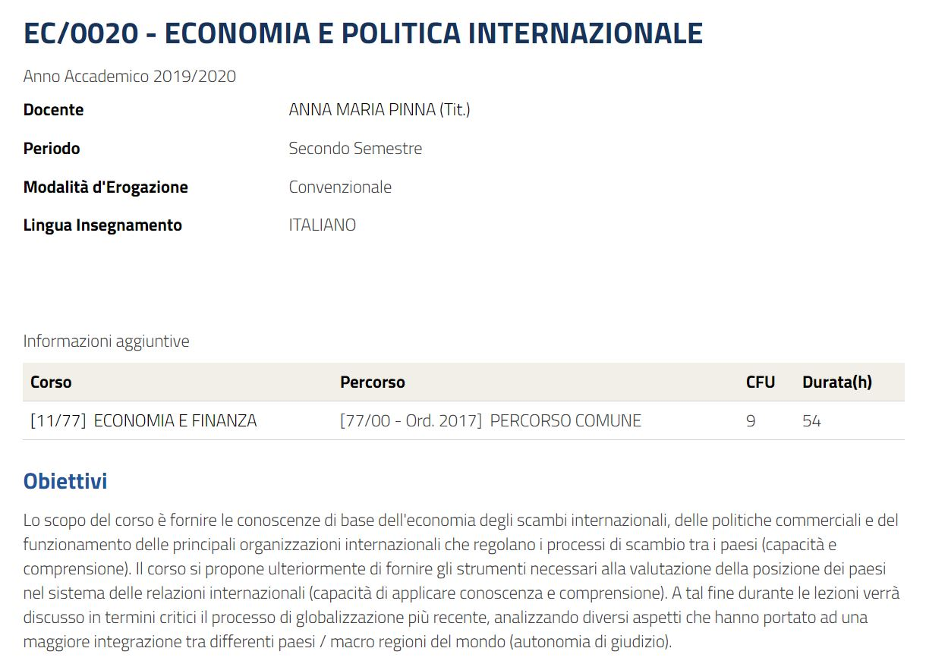
Economia e Politica Internazionale
(email: ampinna@unica.it)
Corso del terzo anno del CdS di Economia e Finanza

Slide 2
Organizzazione Corso
Lezioni:
LUNEDI - MARTEDI – MERCOLEDI 10-12
(Fino ad Aprile – questa aula, poi Laboratorio)
ORARIO RICEVIMENTO:
LUNEDI ore 15 e GIOVEDI ore 15
LAVOREREMO ASSIEME

Slide 3
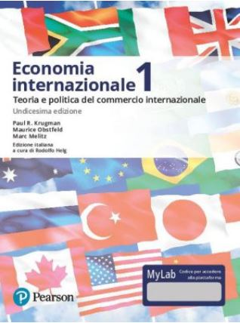
Benvenuti - Welcome
9 crediti, che si dividono in due moduli
I modulo: 24 febbraio fino al 1 Aprile (36 ore)
1. Cause e conseguenze del commercio internazionale
a) La teoria dei vantaggi comparati (PAESI)
b) Economie di scala, concorrenza imperfetta e commercio internazionale (IMPRESE)
2. Le politiche commerciali
a) Gli strumenti della politica commerciale
b) L'economia politica delle misure protezionistiche
3. Movimento internazionale dei fattori, globalizzazione
a) Investimenti diretti esteri e migrazione
b) Offshoring, outsourcing, e licensing
c) Controversie su WTO e la globalizzazione del commercio
Testo di Riferimento: Krugman Obstfeld e Melitz
Cap. 1-2-3-4-5-7-8-9-10-12

Slide 4
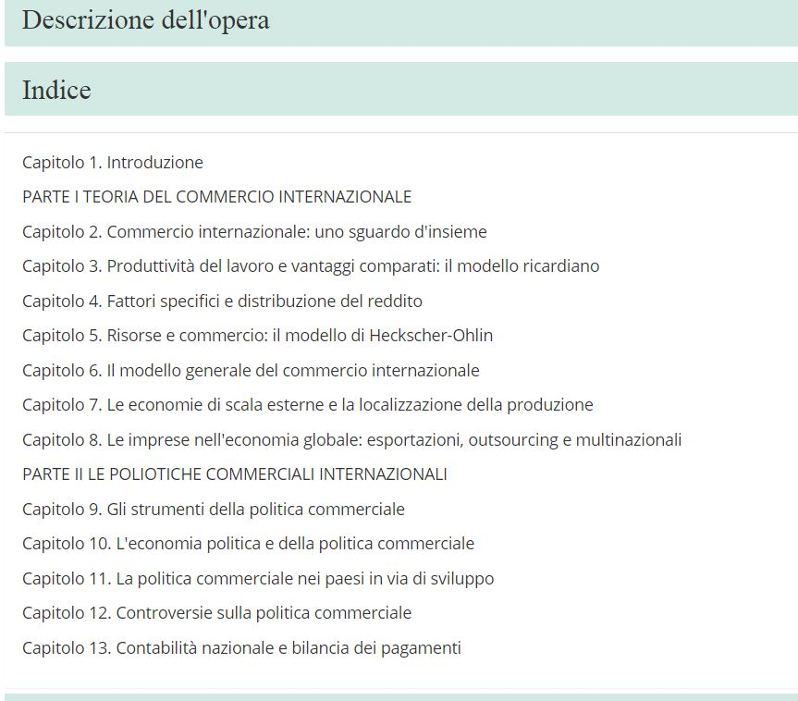
https://www.pearson.it/opera/pearson/0-6844-economia_internazionale_1
L'approccio scelto dagli autori per questo manuale consente di trattare i più importanti e recenti sviluppi dell'economia internazionale, senza tuttavia trascurare i presupposti teorici e storici che tradizionalmente formano il nucleo della materia.
Vengono enfatizzati i concetti e la loro applicazione piuttosto che i formalismi teorici. Tutti gli studenti che hanno frequentato un corso sui principi di base dell'economia lo troveranno accessibile; in ogni caso il libro include speciali appendici matematiche per gli studenti che vogliono un programma più avanzato.

Slide 5
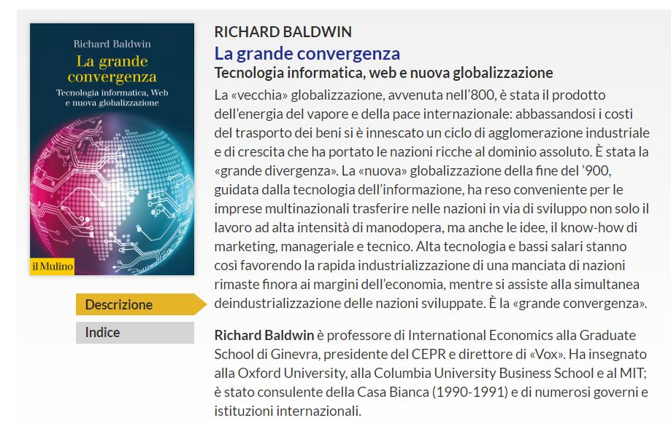
Benvenuti - Welcome
I modulo: 24 febbraio fino al 1 Aprile
(36 ore)

Slide 6
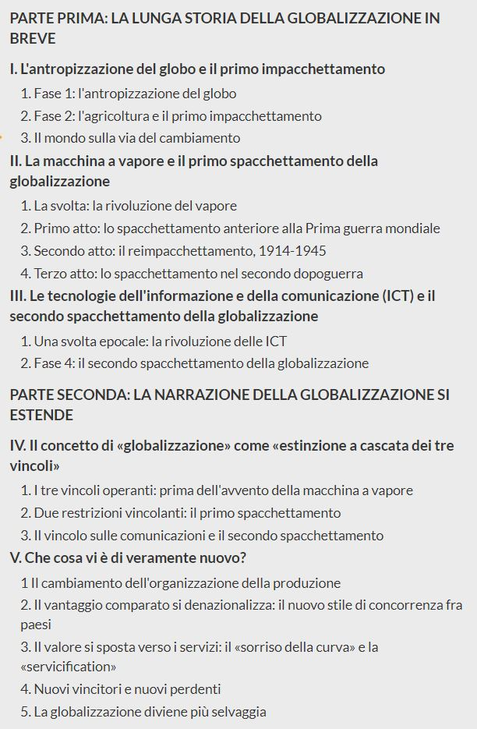
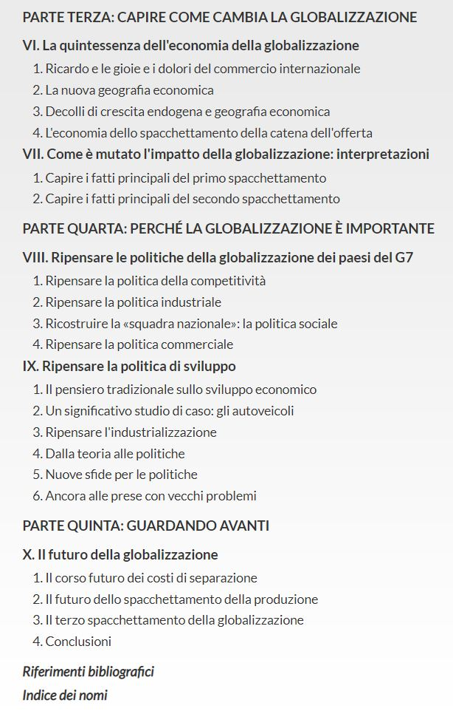
https://www.mulino.it/isbn/9788815278104

Slide 7
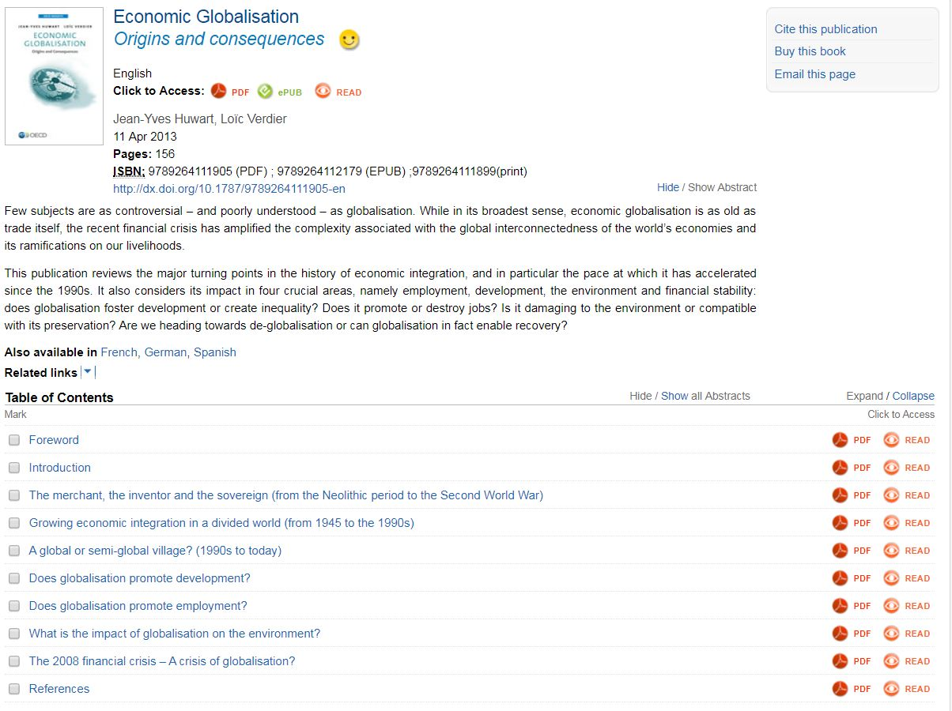

Slide 8
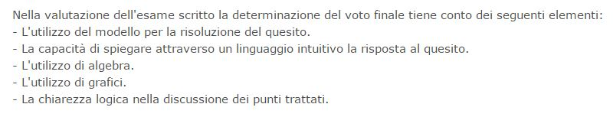
Modalità di valutazione
9 crediti, che si dividono in due moduli
Ad Aprile avete la prova intermedia
2/3 del voto finale: esame di 1h30 (scritto)
Vedremo schemi di esami: domande brevi (7 su 10); domande lunghe (2/3) e domande su presentazioni.
Presentazioni varranno 1 credito.

Slide 9
Discussione del testo di Richard Baldwin
3 capitoli a settimana:
4 March: capitoli 2-3 e capitolo 5 di Economic Globalization (Sviluppo)
11 March: capitoli 4-5 e capitolo 6 di Economic Globalization (Mercato del lavoro)
18 March: capitoli 6-7 e capitolo 7 di Economic Globalization (Ambiente)
25 March: capitoli 8-9-10
Perchè questi testi sono importanti?
Riportano alla realtà, collegano il materiale del manuale a processi reali.
Sopratutto parlano della GOVERNANCE di un processo.
https://www.youtube.com/watch?v=Ctk73C3OOZ4
https://www.youtube.com/watch?v=LRDIejhdtYk (Trilemma della Globalizzazione)
Vostre competenze: presentazioni finalizzate ad esercitare le vostre capacità di preparazione ed esposizione.

Slide 10
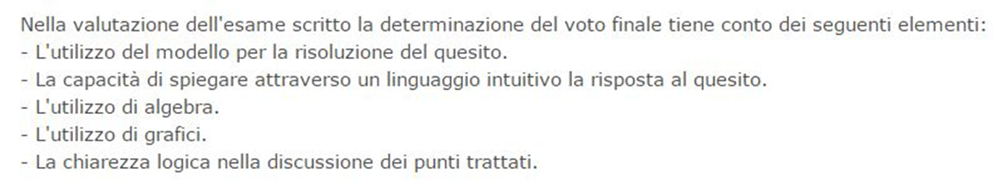
Modalità di valutazione
9 crediti, che si dividono in due moduli
6 crediti con un esame, standard. Domande lunghe e domande brevi (possibili esercizi numerici). Domande su testo Baldwin.
Ad Aprile avete la prova intermedia
2/3 del voto finale: esame di 2h (scritto)

Slide 11
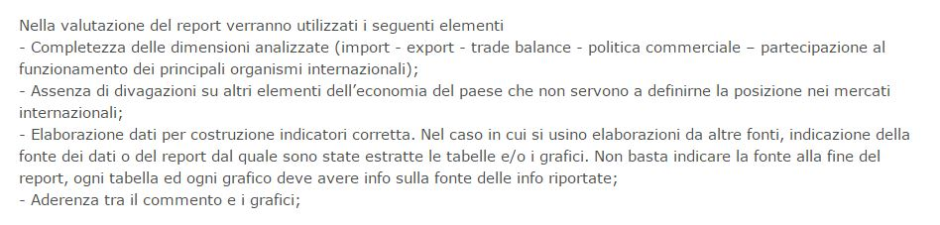
Modalità di valutazione
9 crediti, che si dividono in due moduli
Dati di commercio internazionale. Misurare la partecipazione ai mercati internazionali.
1/3 del voto finale: report paese, di max 5 cartelle (con elaborazione dati propria) che illustri la posizione di un paese nei mercati internazionali
Principali siti che producono dati e visualizzazioni sulle posizioni dei paesi nei mercati internazionali
(https://comtrade.un.org/labs/)
(https://www.wto.org/english/res_e/statis_e/statis_e.htm)
Lezioni pratiche sui dati.

Slide 12
Il processo di globalizzazione
Baldwin
Globalization
Di cosa parliamo in questo corso?

Slide 13
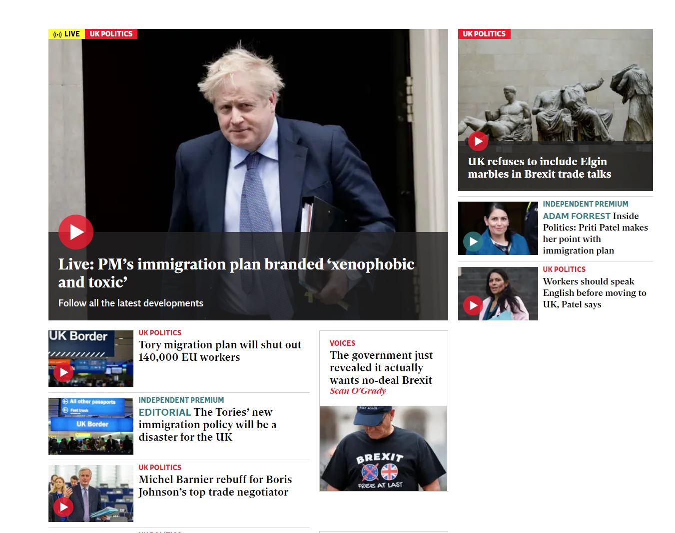

Slide 14
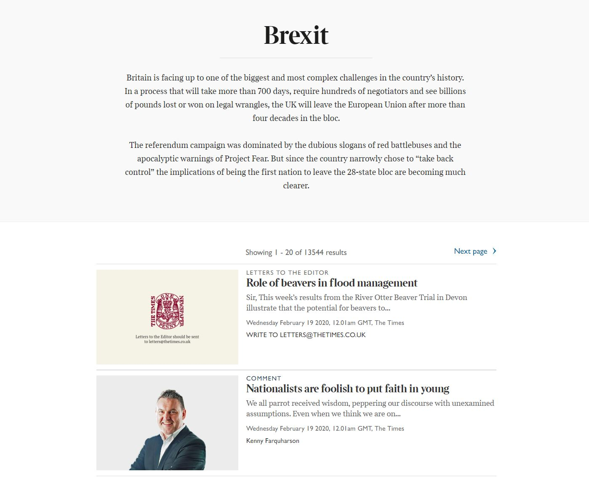

Slide 15
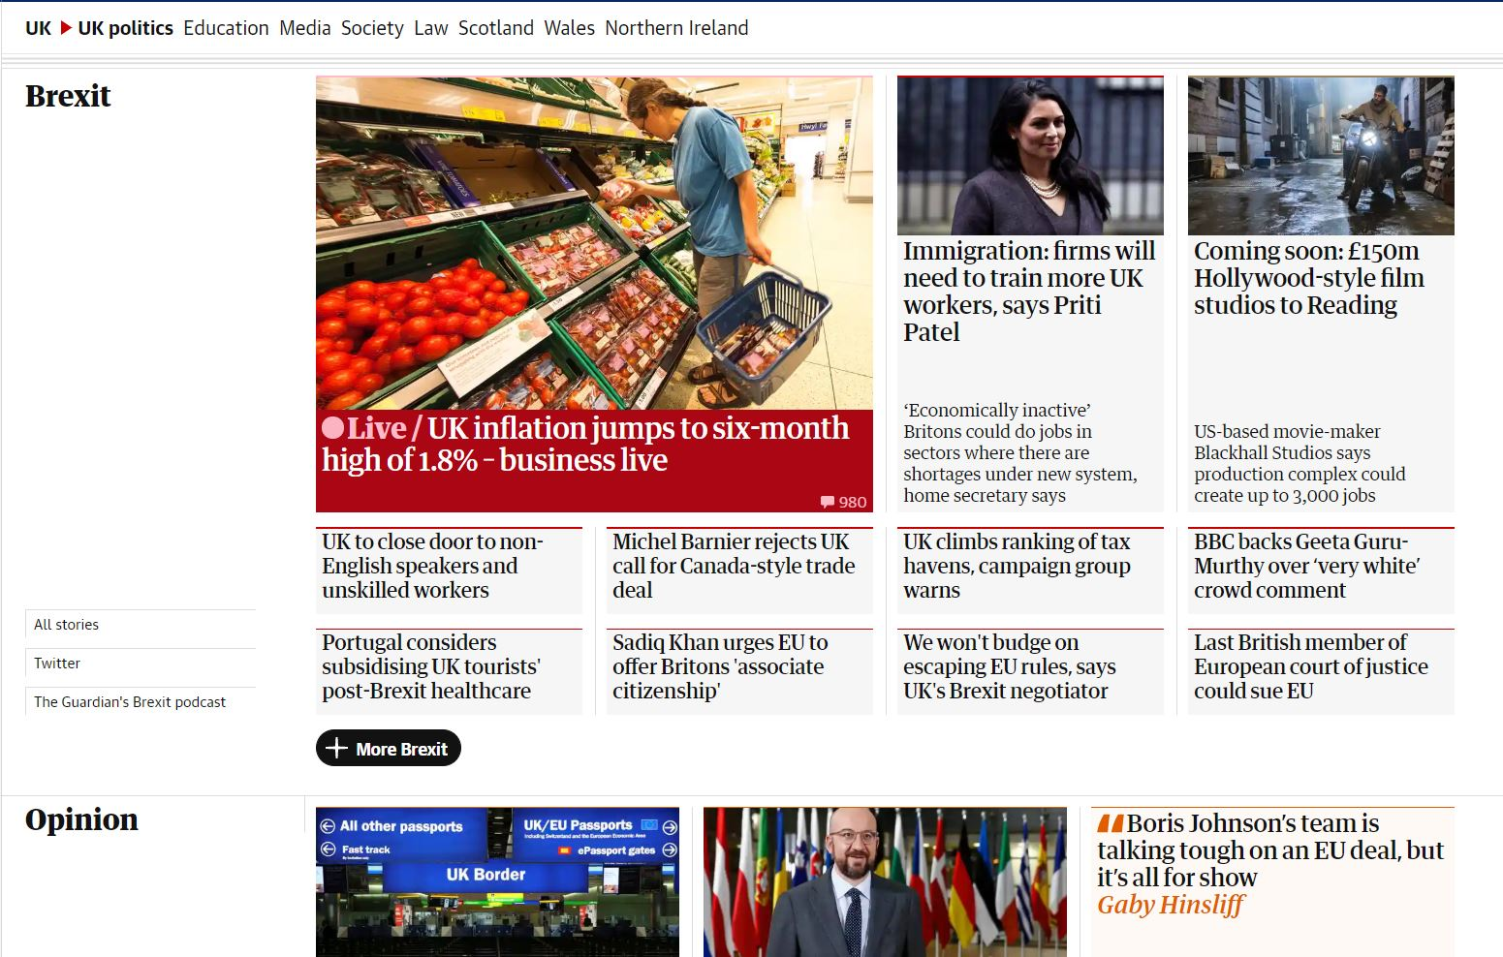

Slide 16
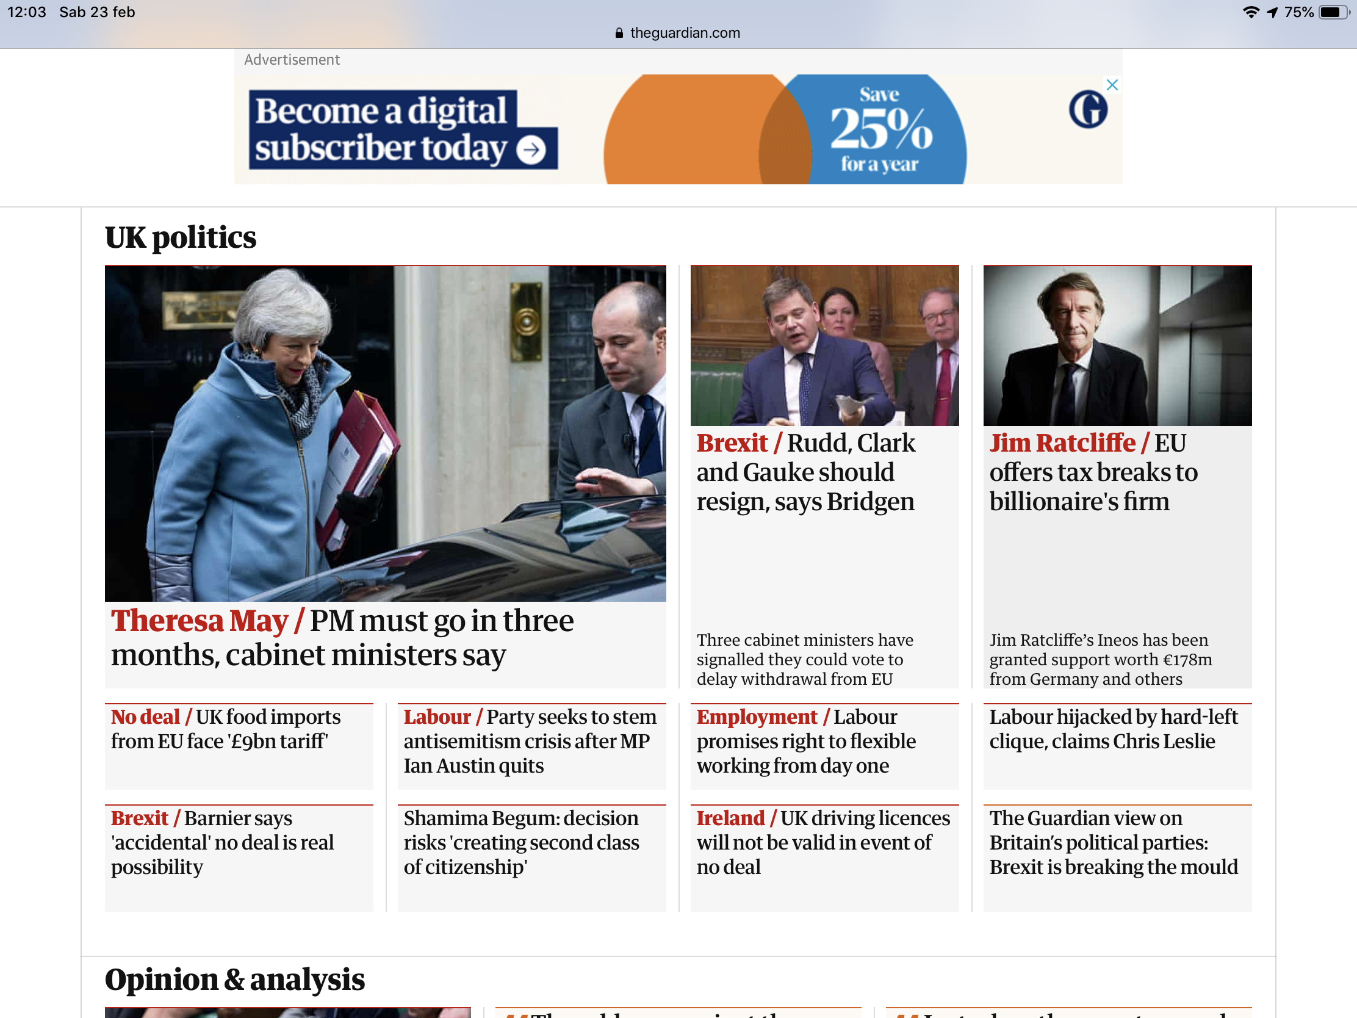

Slide 17

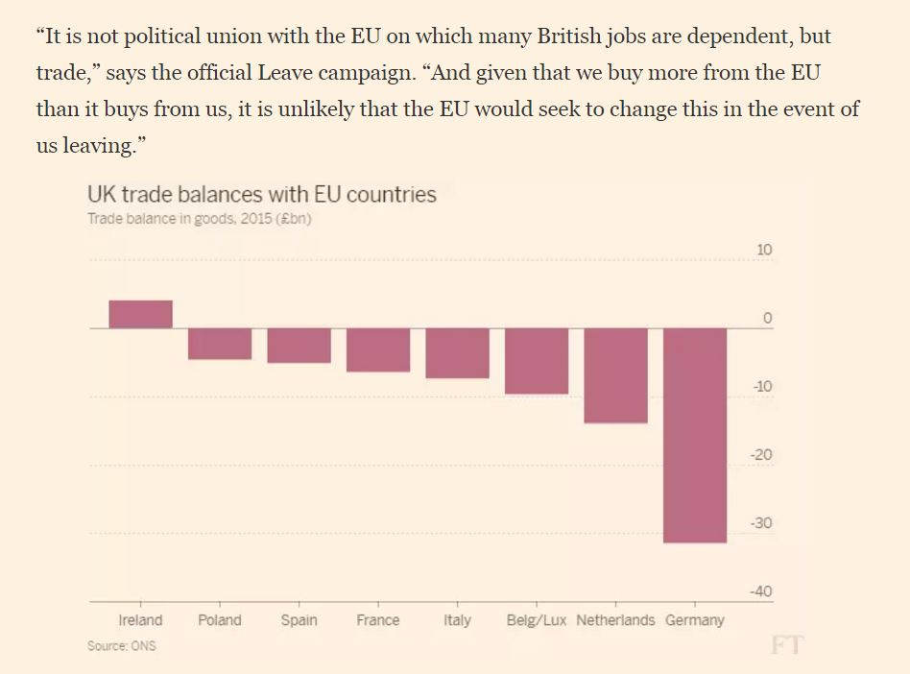
Campagna Leave 2016
Brexit:

Slide 18
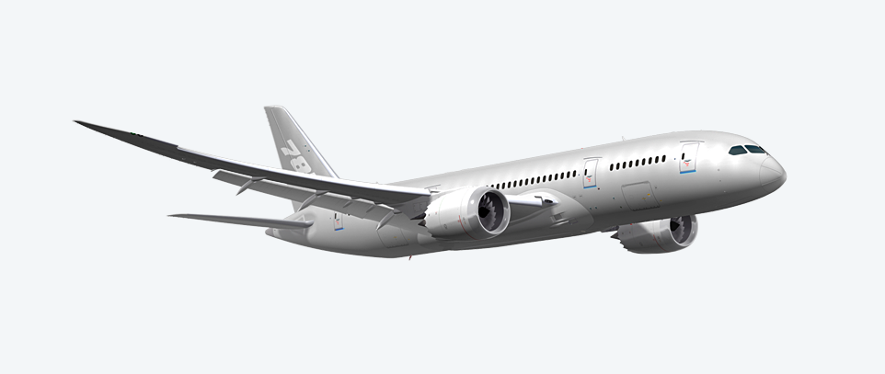
Frammentazione della produzione: l’esempio del
Boeing 787 Dreamliner
Wing box: Mitsubishi Heavy Industries (Japan)
Wing ice protection: GKN Aerospace (UK)
Forward fuselage:
Kawasaki Heavy Industries (Japan)
Spirit Aerosystems (USA)
Centre fuselage: Alenia Aeronautica (Italy)
Rear fuselage:
Boeing South Carolina (USA)
Escape slides: Air Cruisers (USA)
Vertical Stabiliser: Boeing
Commercial Airplanes (USA)
Doors & windows:
Zodiac Aerospace (USA)
PPG Aerospace (USA)
Lavatories:
Jamco (Japan)
Flight deck seats:
Ipeco (UK)
Raked wing tips: Korean Airlines
Aerospace division (Korea)
Flight deck controls:
Esterline (USA),
Moog (USA)
Horizontal Stabiliser:
Alenia Aeronautica (Italy)
Engines: GE Engines (USA),
Rolls Royce (UK)
Aux. power unit: Hamilton
Sundstrand (USA)
Centre wing box:
Fuji Heavy Industries (Japan)
Engine nacelles: Goodrich (USA)
Passenger doors:
Latécoère Aéroservices (France)
Tools/Software: Dassault Systemes (France)
Navigation: Honeywell (USA)
Pilot control system: Rockwell Colins (USA)
Wiring: Safran (France)
Landing gear: Messier-Dowti (France)
Electric brakes: Messier-Bugatti (France)
Tires: Bridgestone Tires (Japan)
Cargo doors: Saab (Sweden)
Prepreg composites:
Toray (Japan)
Final assembly: Boeing
Commercial Airplanes (USA)
Source: www.newairplane.com

Slide 19

I fondamenti del commercio mondiale
Quali sono i problemi dei dati di commercio bilaterale?
  Se alcuni input sono importati nel Paese, allora il valore aggiunto è inferiore al valore delle esportazioni
  La bambola Barbie è prodotta con petrolio proveniente dall’Arabia Saudita, con plastica proveniente da Taiwan, capelli provenienti dal Giappone ed è assemblata in Cina.
  La bambola vale 2$ quando lascia la Cina, ma il valore aggiunto dalla forza lavoro cinese è di soli 35 centesimi.
  Chi esporta la Barbie???
  US nei dati….ma nei fatti?

Slide 20
I fondamenti del commercio mondiale
Ma perché il commercio internazionale è una questione importante?
  Nel 1995, le importazioni di giocattoli dalla Cina verso gli Stati Uniti sono state di 5,4 miliardi di dollari.
  Poiché il commercio con la Cina continua a crescere, l’apparente vantaggio della Cina comincia a preoccupare molti negli Stati Uniti.
  Quando le statistiche commerciali sono fuorvianti possono causare controversie ‘tossiche’ oltre che scorrette.

Slide 21
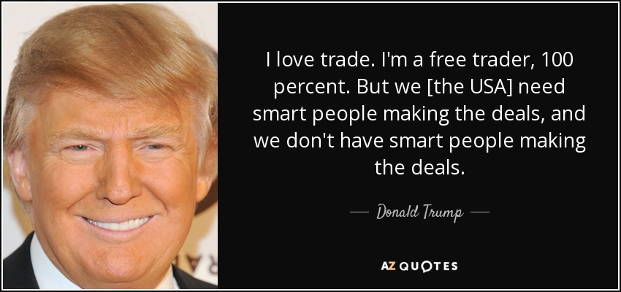
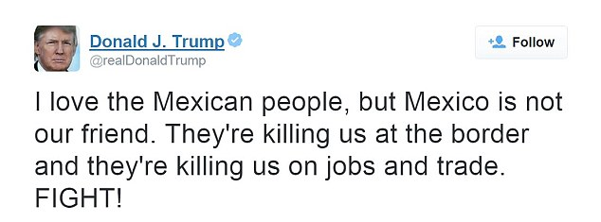
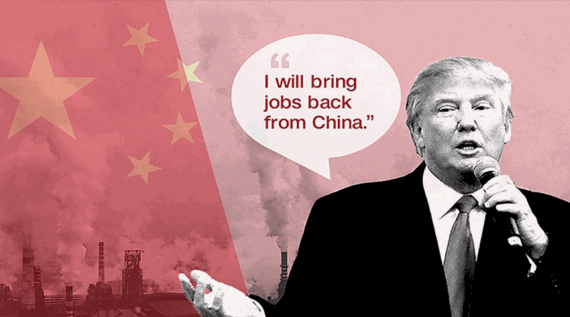
Eventi importanti di questi ultimi 4 anni
Trump nuovo @POTUS
Sapete che quest’anno gli USA eleggono il loro presidente

Slide 22
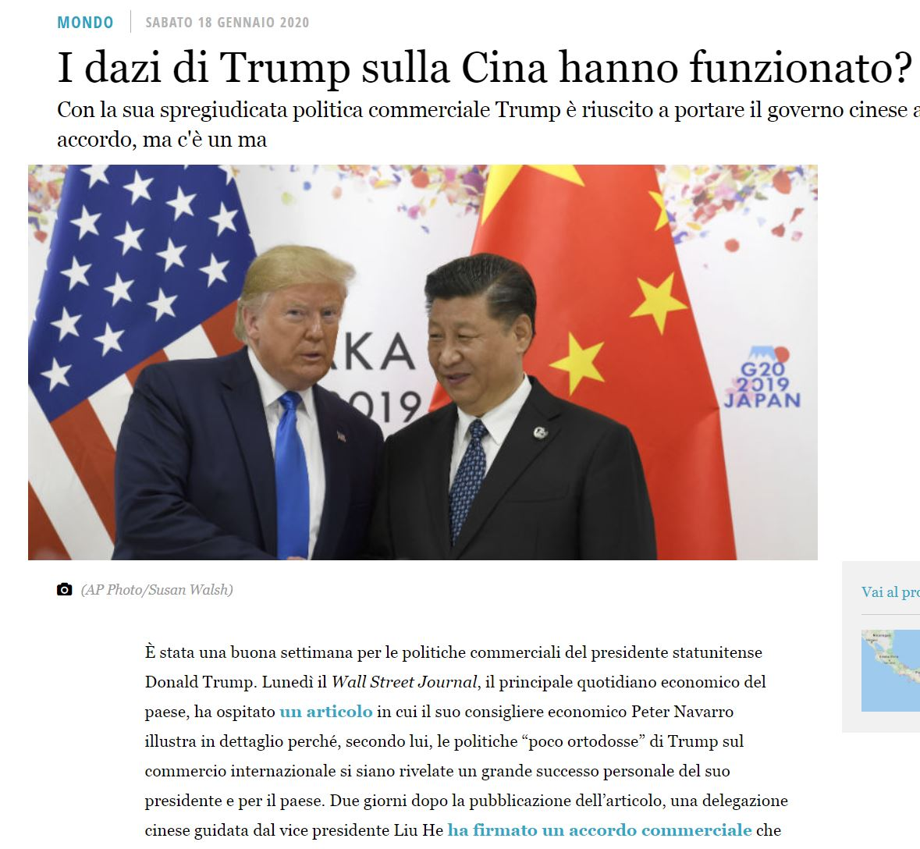
Tesi da me seguite per la triennale EeF:
-dazi su acciaio e alluminio
-effetti a livello territoriale in relazione al voto dei territori
-dazi contro i prodotti cinesi
-politica commerciale EU con la Russia
-dazi US contro i prodotti EU
-la grande divergenza
-la grande convergenza

Slide 23
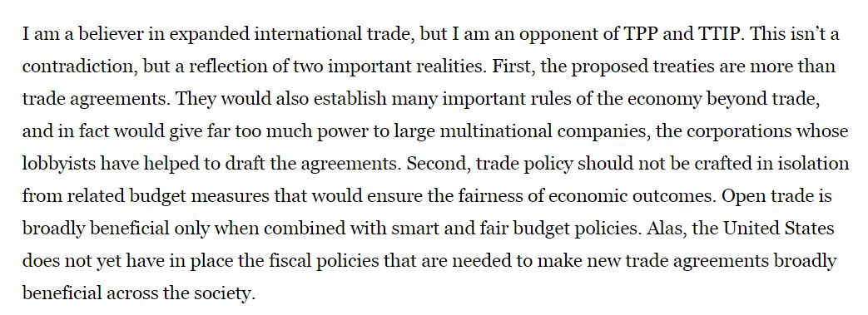
Jeffrey Sachs
Dubbi sugli accordi commerciali globali

Slide 24
Domande di interesse
Perchè i paesi commerciano? (Domanda antica, molto antica)
Come si distribuiscono i guadagni del commercio?
Politiche nei mercati globali. Protezionismo.
Perchè esistono le multinazionali?
Che caratteristiche hanno?
Che organismi governano i processi di globalizzazione? FMI (IMF), BM (WB). Come regolano le relazioni tra i paesi?
Problemi di misurazione
Nascita di fenomeni interconnessi ma anche antitetici:
accordi commerciali globali (TTIP e TPP) e blocchi regionali:
Unione Europea
NAFTA (North American Free Trade Agreement – USA, Canada e Messico)
MERCOSUR (Argentina, Brasile, Paraguay e Uruguay + altri)
ASEAN Free Trade Area (Association of South-East Asian Nations)

Slide 25
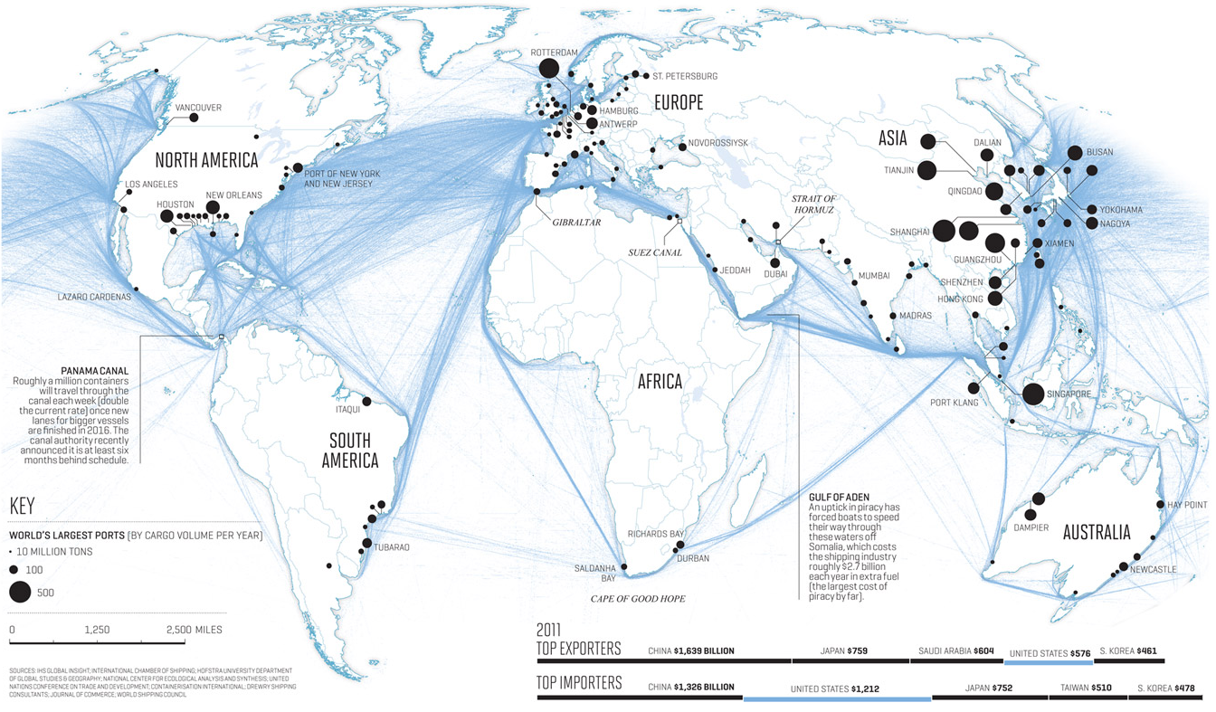
Rotte attuali
https://www.shipmap.org/

Slide 26
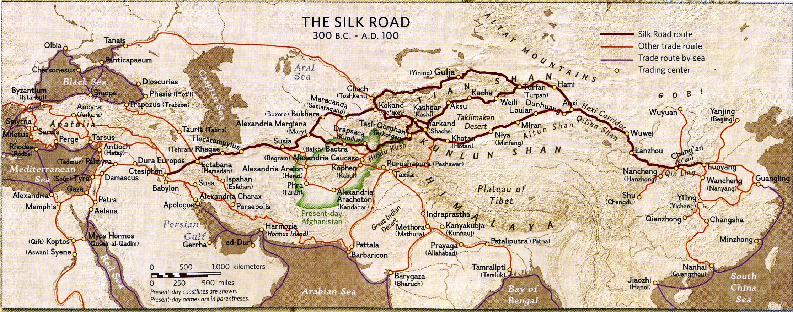
Mappe di commercio storiche

Slide 27
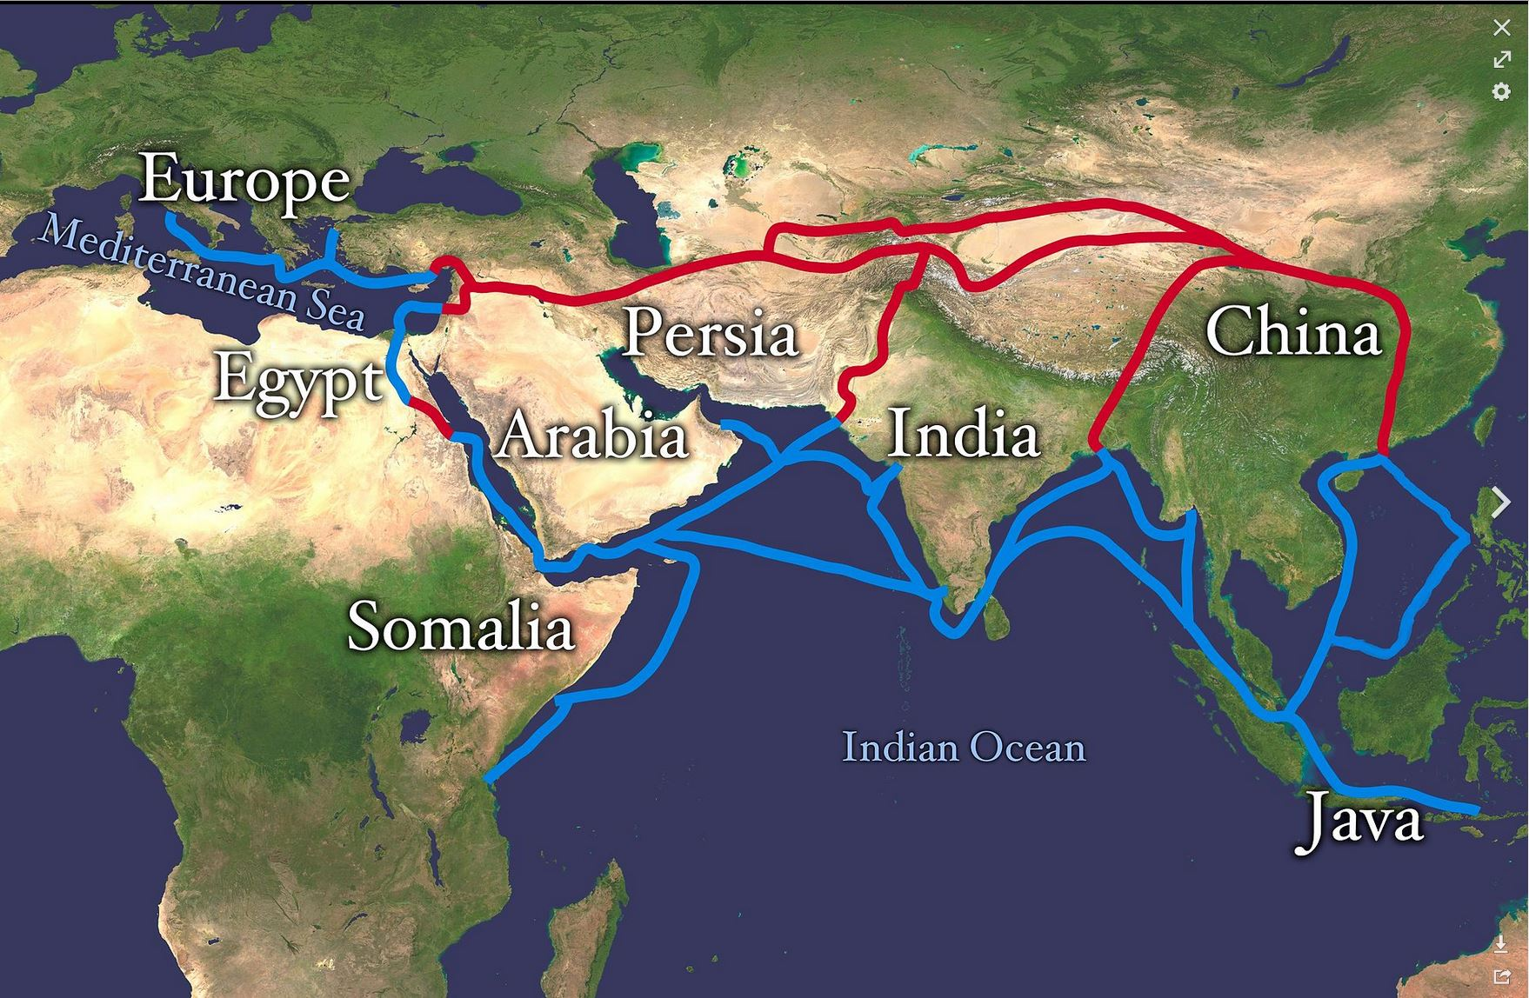
Rotte terrestrie rotte maritime

Slide 28
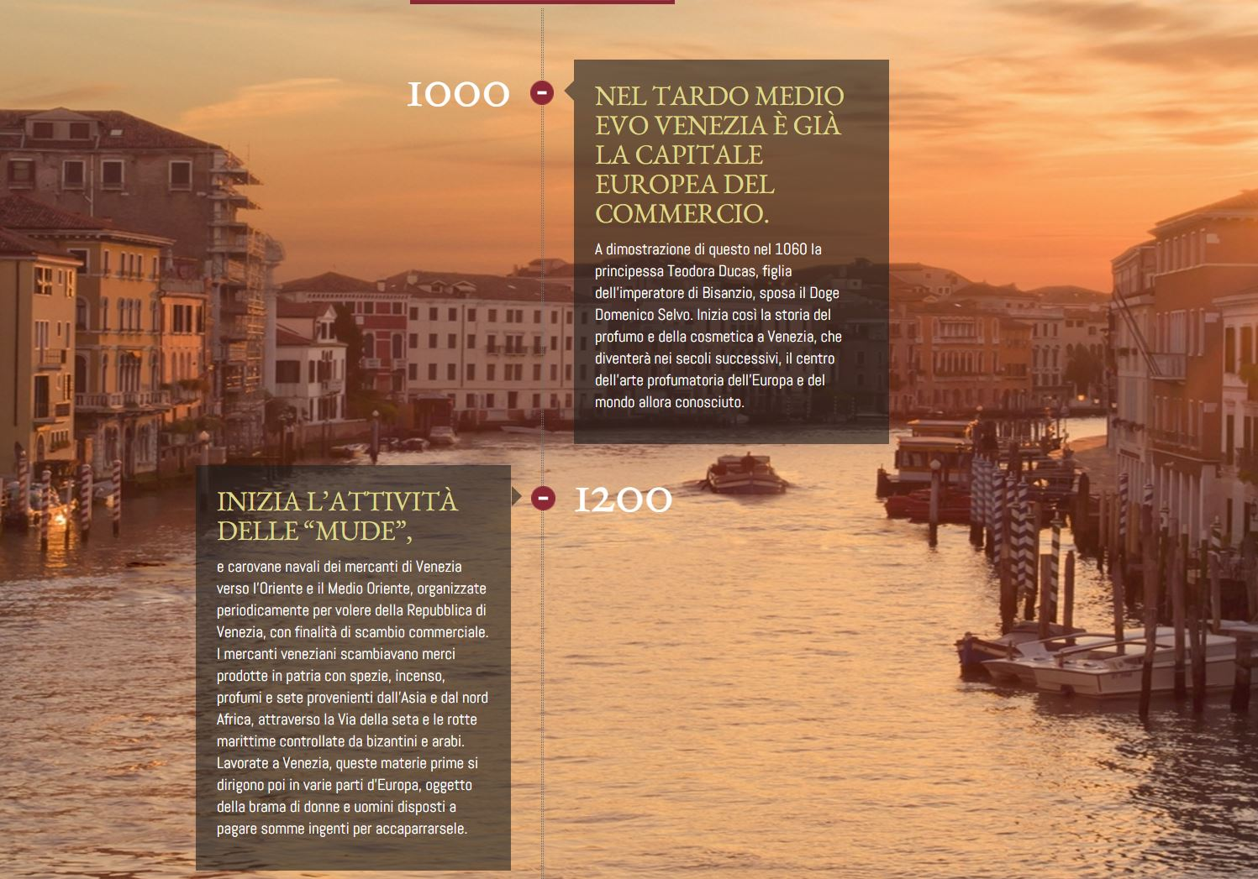
Come nasce il profumo?

Slide 29
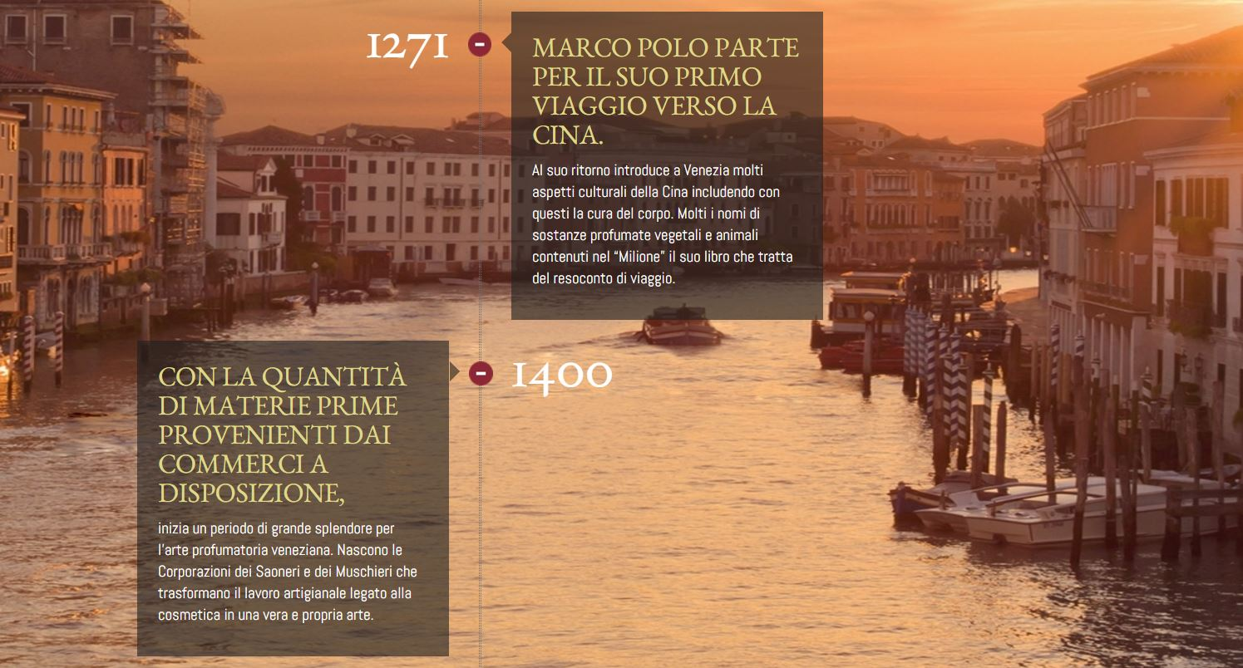

Slide 30
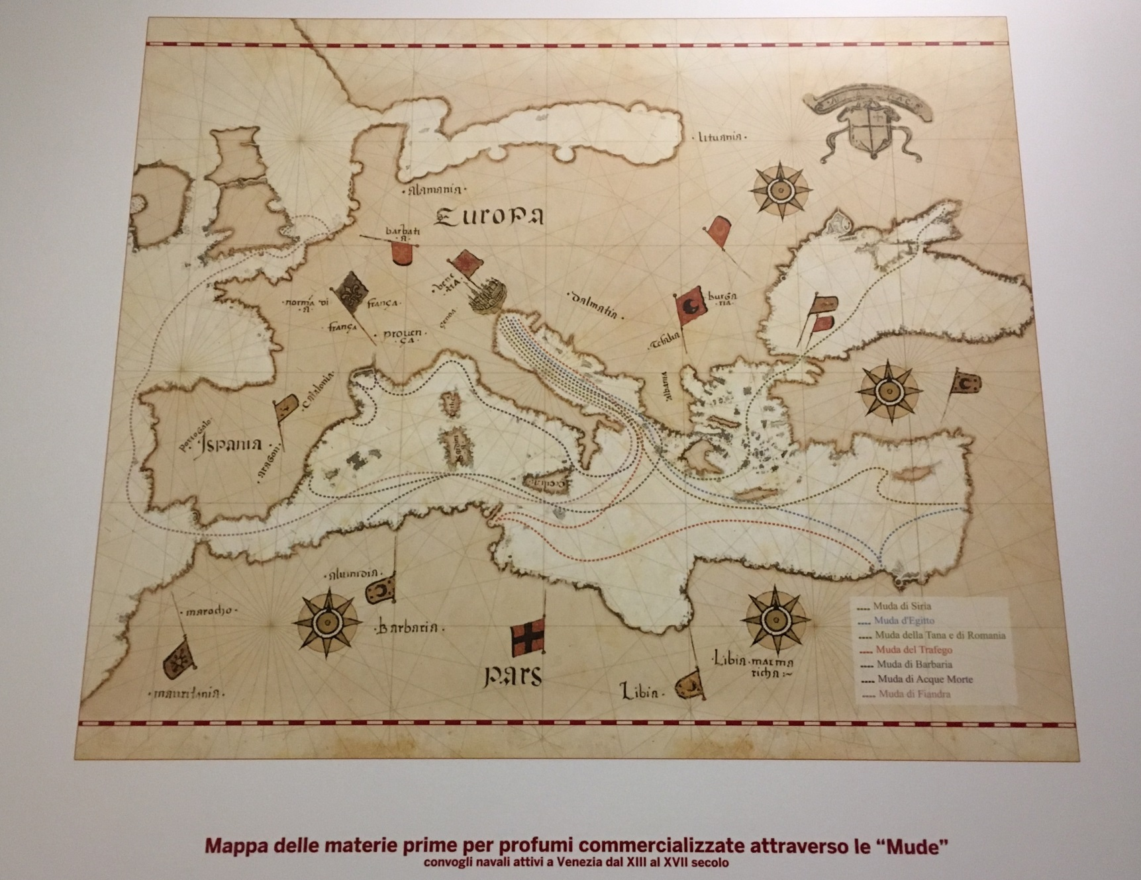
Mude Veneziane (mappa)

Slide 31
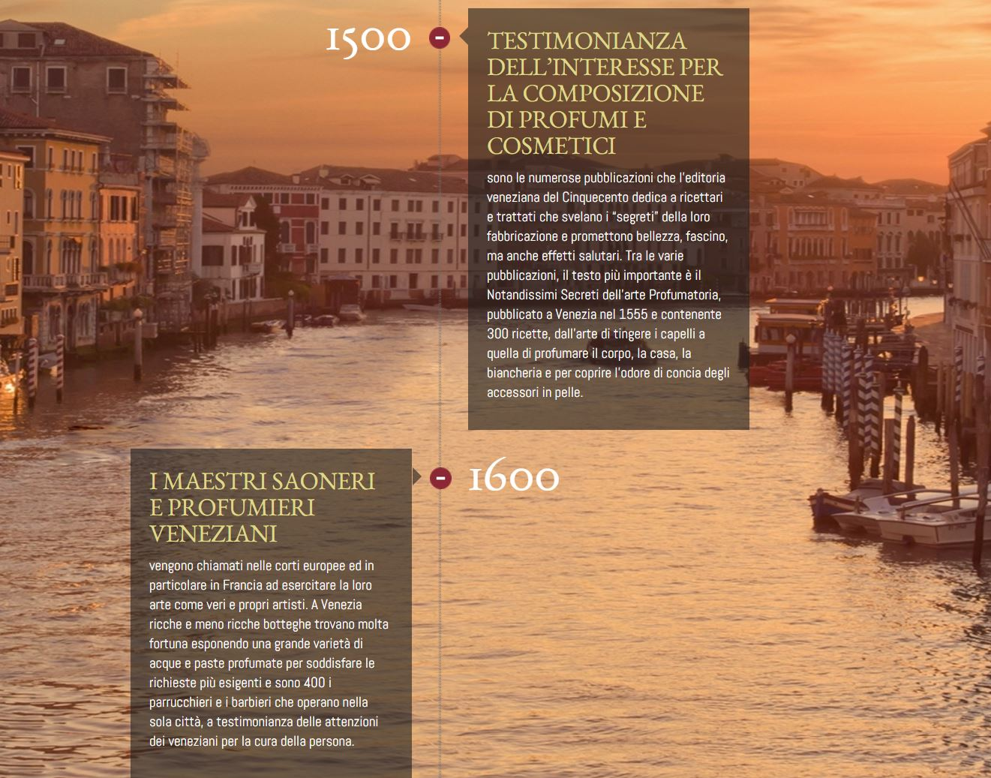

Slide 32
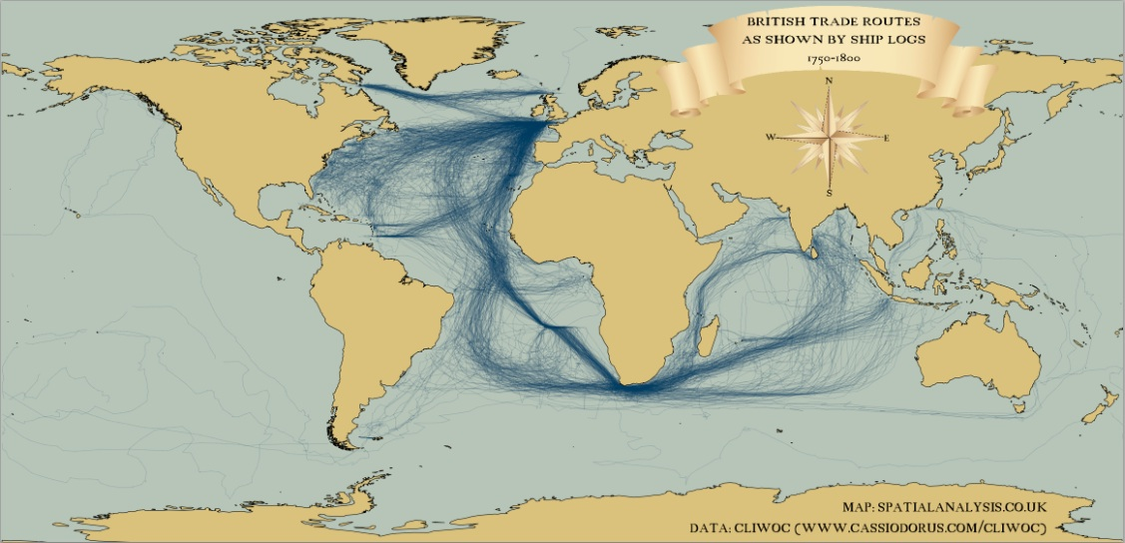
1750-1870

Slide 33
Prospettiva storica
Tempo antico: imperi antichi commerciano molto.
Medioevo: crisi dell’Europa, dinamismo asiatico (silk road, impero islamico)
Rinascimento (trading post in France): Franz Von Taxis (Innsubruck Brx in 5 giorni)
Imperi coloniali (mercantilism, protectionism);
Industrial Revolution

Slide 34
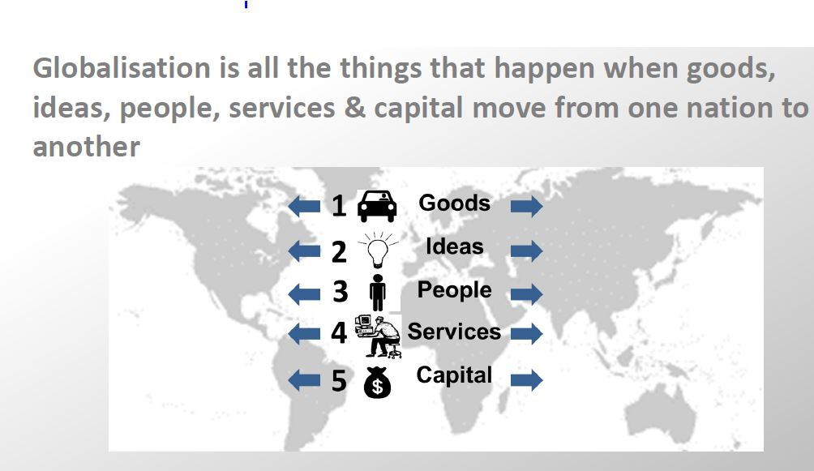
Che cos’è la Globalizzazione?
Difficoltà di definizione
Dal punto di vista economico si parla di integrazione, ovvero
assenza di barriere o maggiore facilità negli scambi di merci e servizi, nei movimenti di capitali e di persone
Implicazioni: aumento dell’interdipendenza dei mercati nazionali (sia mercati finanziari, che mercati dei beni), un aumento del flusso di lavoratori attraverso i confini, un aumento dei flussi di informazione.
Notes:
Vediamo rapidamente qualche grafico, poi entriamo in dettaglio

Slide 35
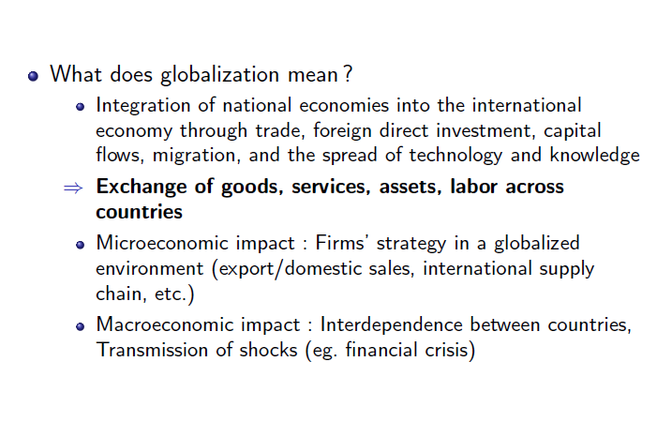
Definition

Slide 36
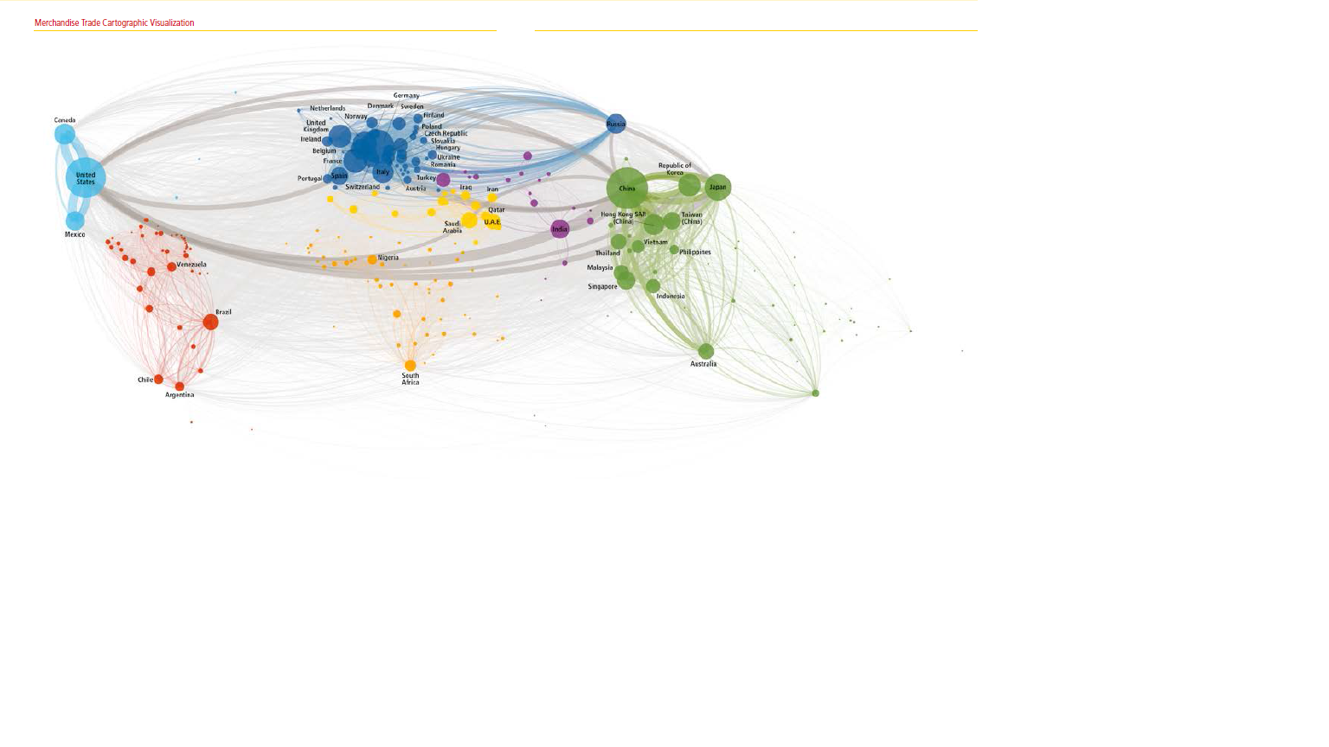
Mappe attuali
(DHL, Air connectivity Index)

Slide 37
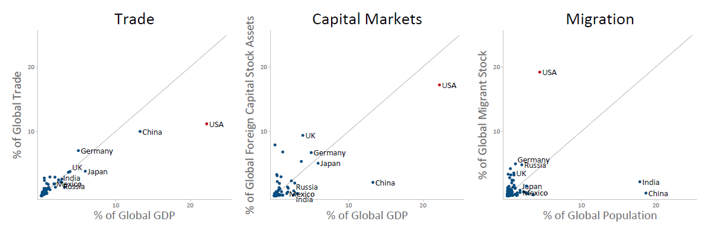
Riportando alla giusta scala
Facciamo un bel test: cercate su Google Global Connectedness Index 2019
https://www.logistics.dhl/global-en/home/insights-and-innovation/thought-leadership/case-studies/global-connectedness-index.html

Slide 38
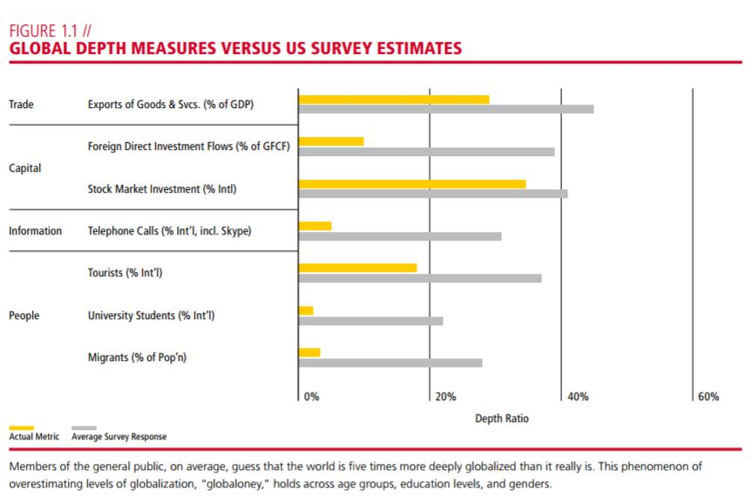
Sovrastima - domanda al pubblico

Slide 39
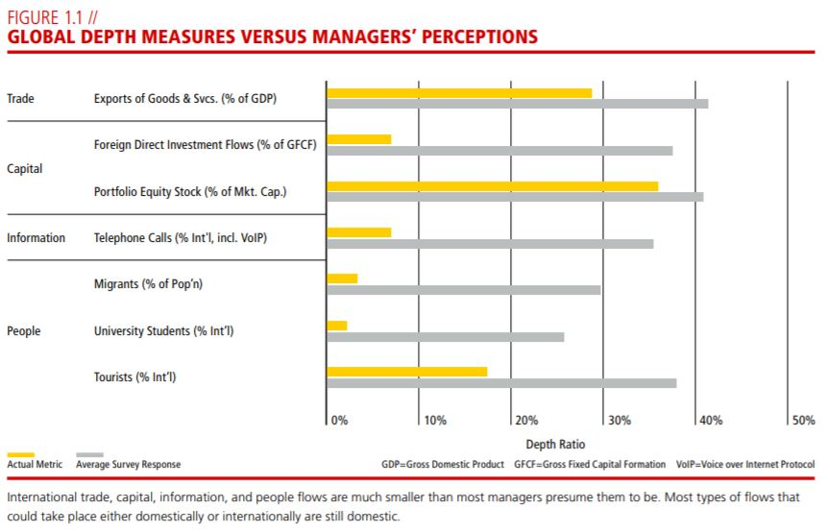
Bias di percezione - managers

Slide 40
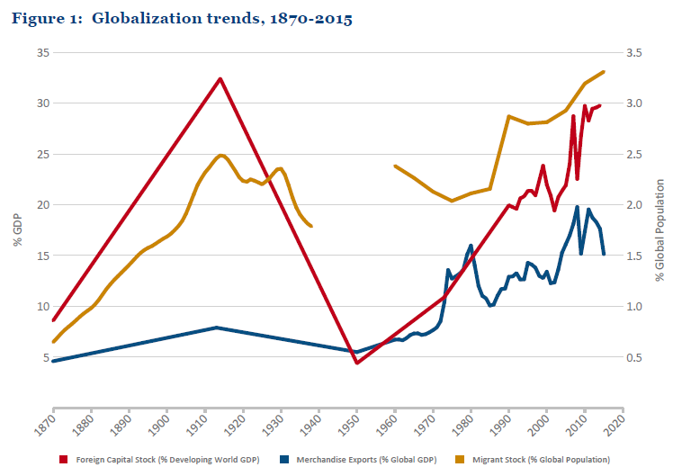

Slide 41
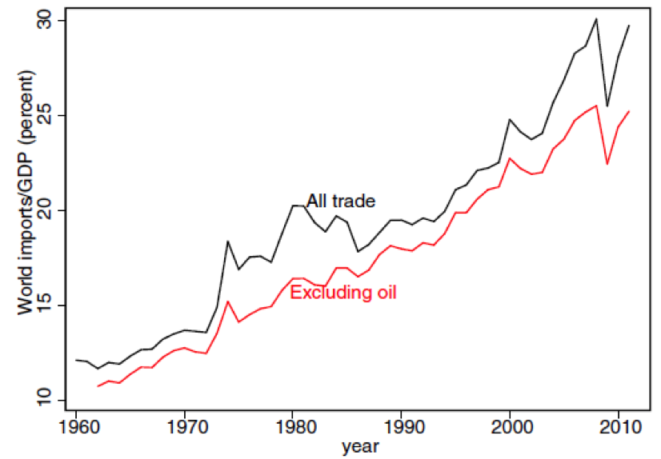
1960 - oggi
https://ourworldindata.org/international-trade
1. Since 1960, world trade has become a much larger part of the world economy.

Slide 42
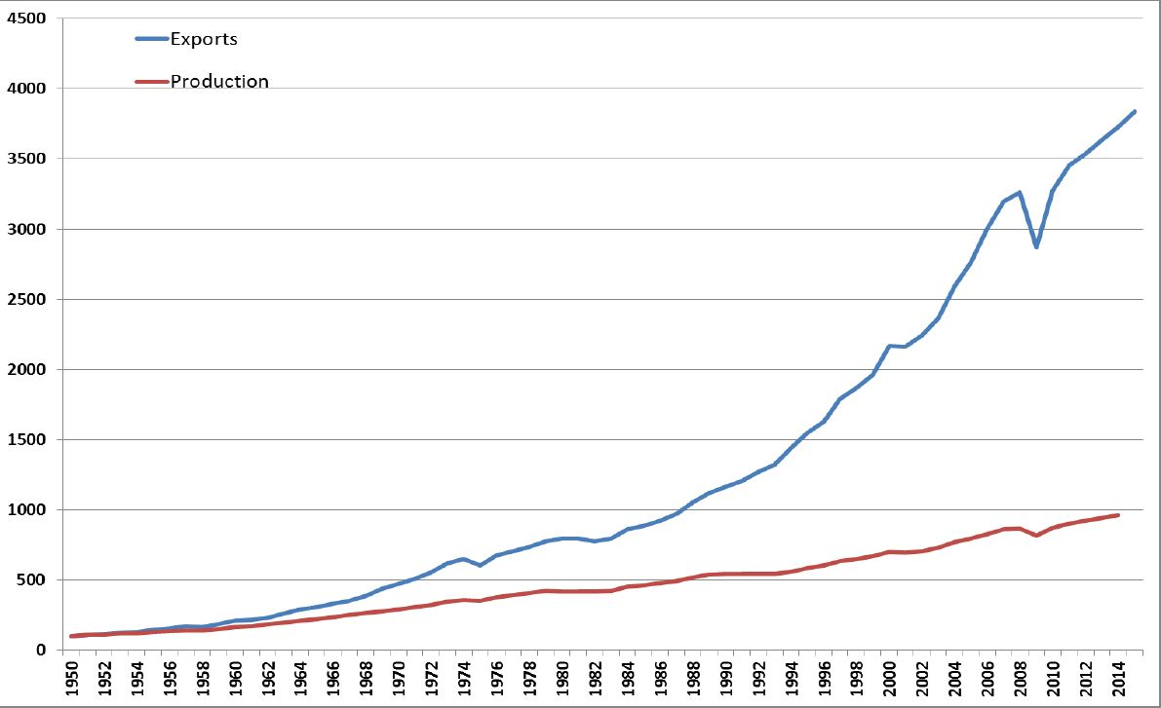
Globalizzazione dei mercati: 1950-2015; 1950=100; source: WTO

Slide 43
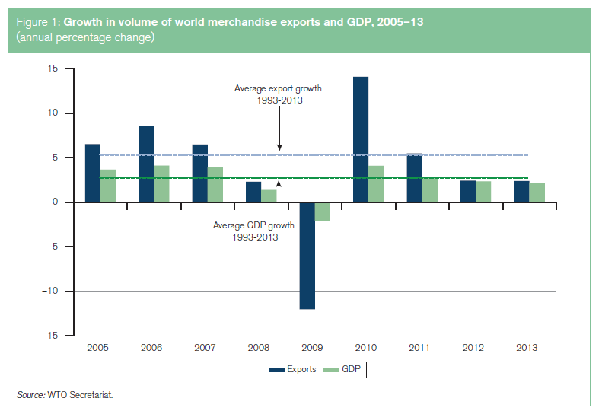
Last trends

Slide 46
1960 - oggi
2. Trade is the engine of recent globalization trend. More than half is trade in manufacturing products.

Slide 47
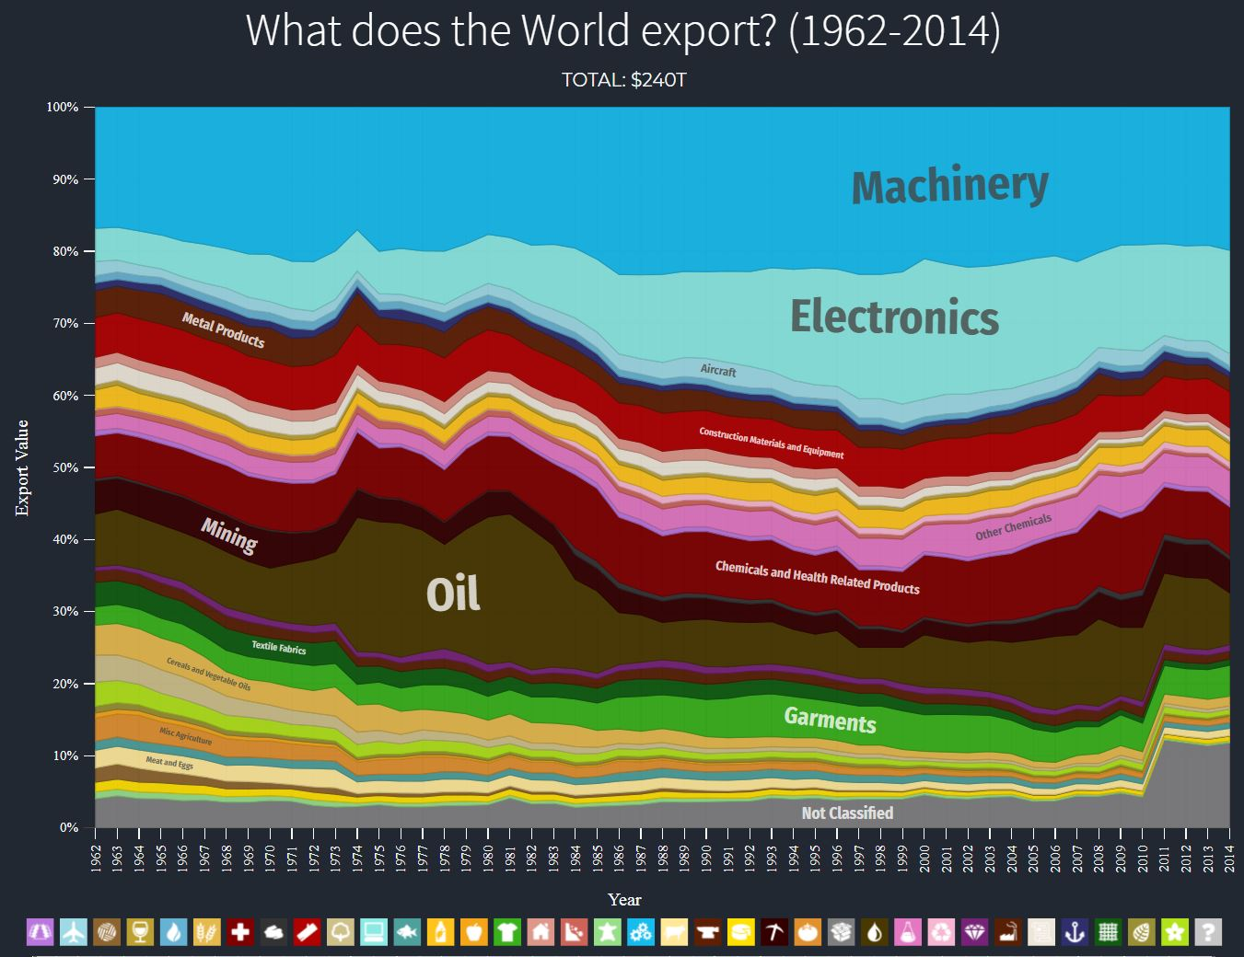
The importance of manufacturing
https://atlas.media.mit.edu/en/visualize/stacked/sitc/export/wld/all/show/1962.2014/

Slide 48
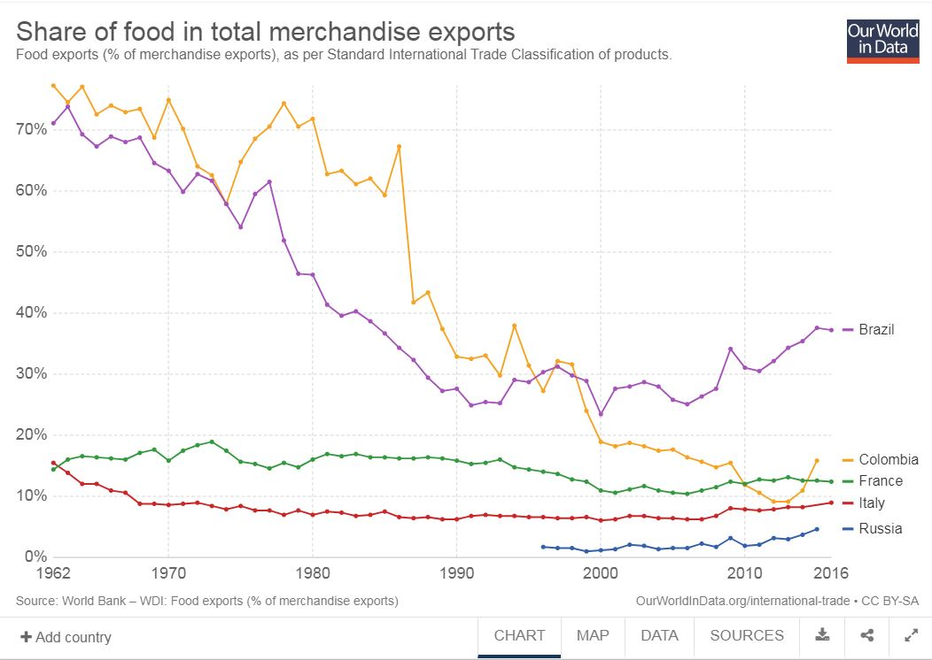
Export composition
https://ourworldindata.org/international-trade

Slide 49
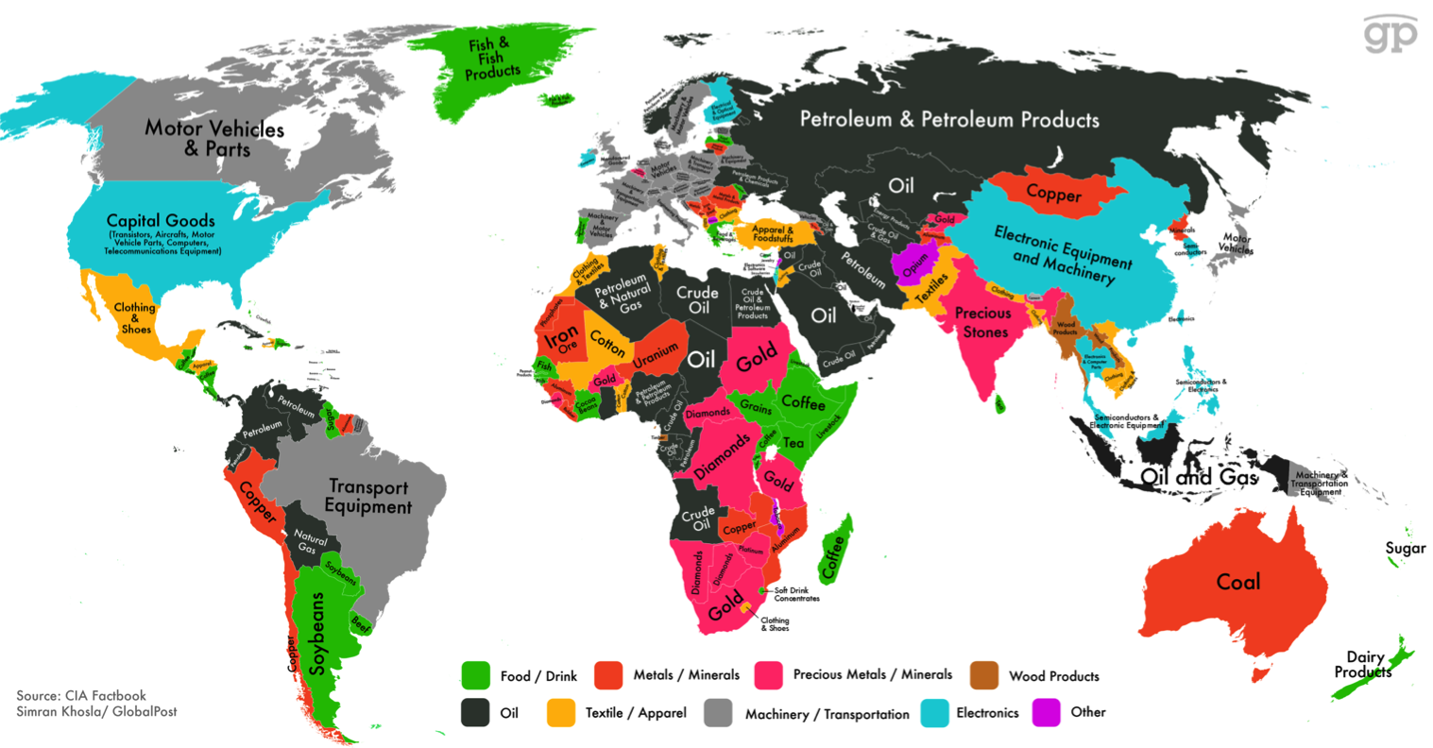
Specialization

Slide 50
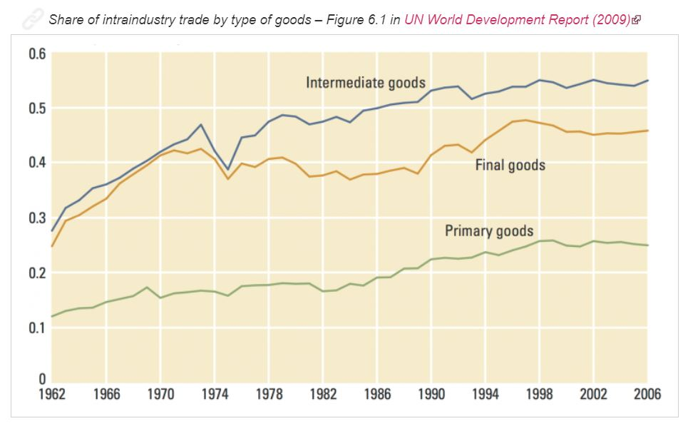
1960 - oggi
3. Cambiamento nella struttura del commercio (N-S; intra industry)

Slide 51
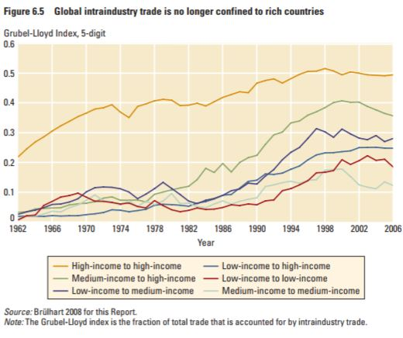
1960 – oggi
3. Cambiamento nella struttura del commercio (N-S; intra industry)

Slide 52
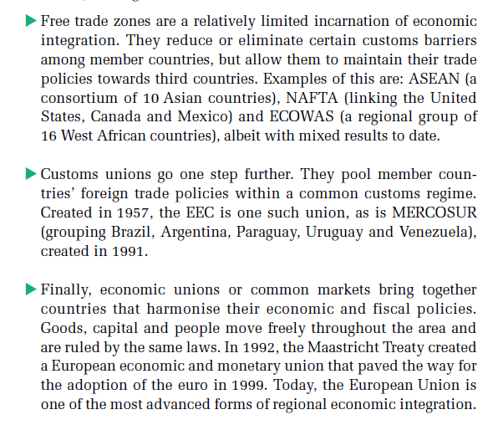
II ondata: 1960 – oggi
4. Trade blocs diventano una norma

Slide 53
1960 – oggi
5. Partecipazione alle catene globali del valore (GVC)
Globalizzazione della produzione
Le imprese importano beni e servizi da diverse località per capitalizzare le differenze nazionali nei costi e nella tipologia dei fattori della produzione (terra, lavoro, energia e capitale)
Le imprese in questo modo possono:
abbassare la struttura dei costi
migliorare l’offerta dei loro prodotti nei mercati

Slide 54
Perchè i paesi commerciano?
Le teorie sulle determinanti del commercio appartengono a due categorie.
Le differenze (tra territori) nelle dotazioni relative di lavoro, capitale fisico, risorse naturali e tecnologie creano ragioni di scambio (vantaggi produttivi) per i paesi
Le economie di scala (“più grande è più efficiente”) creano vantaggi produttivi per i paesi
La prima categoria di teorie ha come concetto di base dell’analisi il vantaggio comparato (cap 3-5).
La seconda categoria porta a spostare l’attenzione dai paesi alle IMPRESE. Le multinazionali (MNCs) (cap 7-8)

Slide 55
1960 – oggi
5. Partecipazione alle catene globali del valore (GVC)
Globalizzazione della produzione
Una modalità per internazionalizzare la produzione è l’investimento diretto all’estero (FDI). Negli ultimi 30 anni è cresciuto molto.
Anche se si tratta di investimenti molto volatili

Slide 56
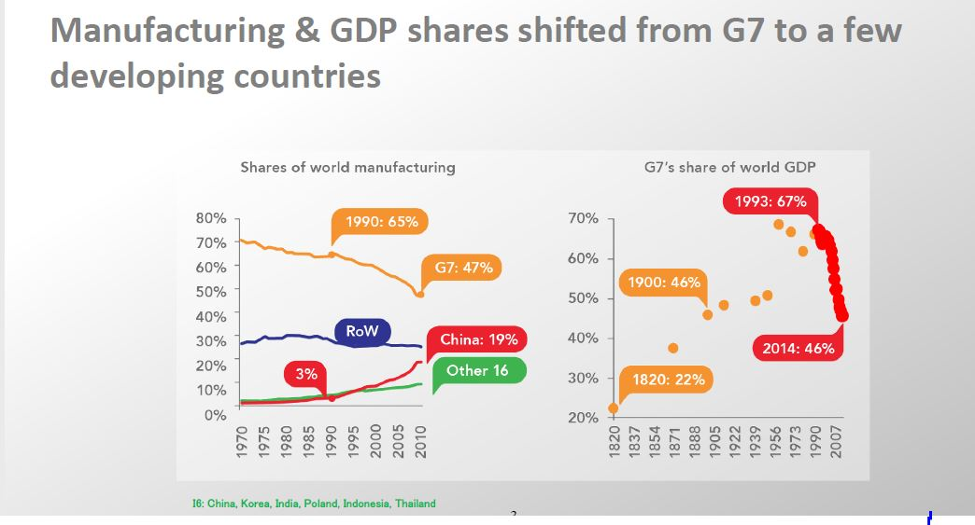
Richard Baldwin https://www.youtube.com/watch?v=Op1bOgVpK88 from minute 4.45 to 13

Slide 57
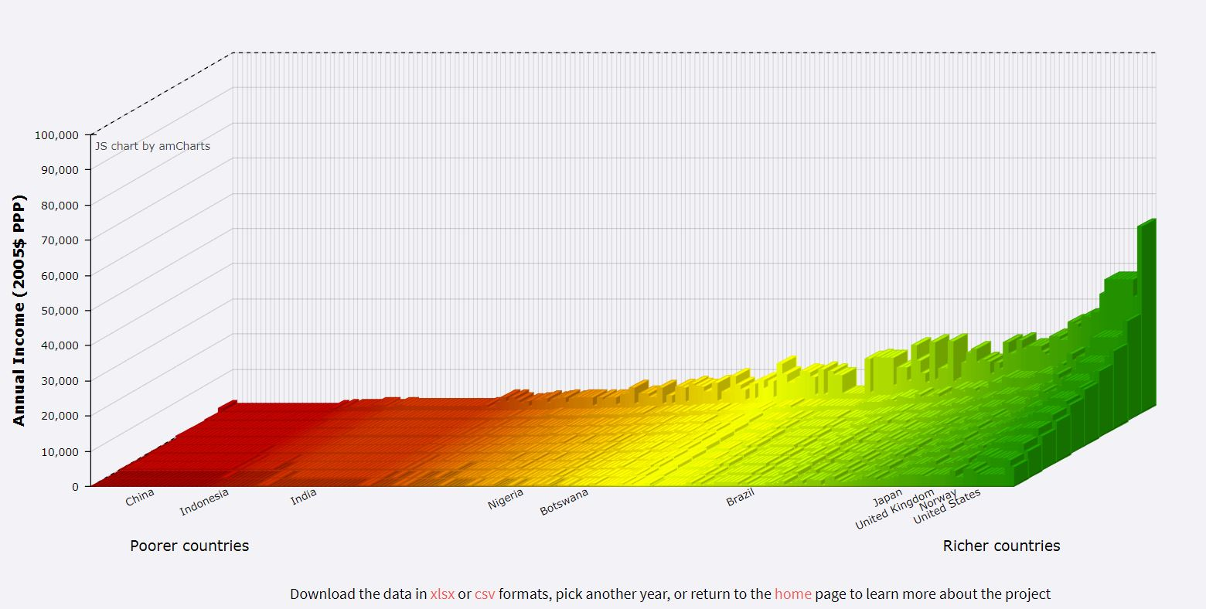
https://jackblun.github.io/Globalinc/html/fig_1980.html

Slide 58
La GRANDE questione
La globalizzazione ha permesso la riduzione della diseguaglianza tra paesi. Anzi è stato il più grande sradicamento della povertà mai avvenuto.
La globalizzazione ha favorito l’incremento della diseguaglianza dentro le economie.
Valenza differente se ad aumentare è la diseguaglianza di un paese che vede aumentare di molto la propria ricchezza (BRICS) o se aumenta in un paese industrializzato (nostre economie).
Negli USA, UK e altri paesi…….E’ AUMENTATA molto!
(Saez e Piketty) I fattori sono diversi. Riforme fiscali.
PS. Italia e la Sardegna hanno altri problemi (crescita molto bassa da 20 anni).

Slide 59
Long history of globalisation in short
Richard Baldwin
Introduction to the four phases (HLDC)

Slide 60
Organising principle
Use definition of trade
  Trade is what happens when consumption occurs in a different place than production.
    Trade = “Made here, sold there”
i.e. Trade happens when consumption and production are spatially unbundled.
Keep track of production and consumption locations.

Slide 61
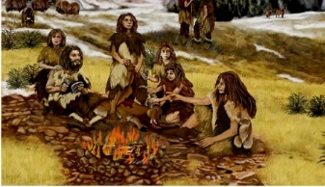
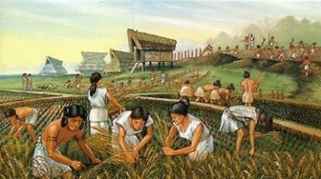
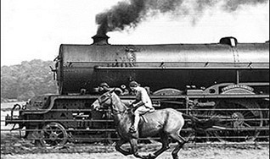

Summary: Four phases
Define phases by definition of trade: Goods produced in one place consumed in another.
PHASE TRANSITION: Climate Phase 1: Humanising the globe; (185 of 200 millennia). Consumption moves to production. Trade is an exotic phenomenon.
PHASE TRANSITION: Climate ⇒ Agricultural Revolution Phase 2: Localising world economy (12,000BCE - 1820). ‘1st bundling’; Production moved to consumers. Trade is regular, but an exotic phenomenon.
PHASE TRANSITION: Steam Revolution Phase 3: Rise of trade (1820 - 1990). ‘1st unbundling’; Production & consumption unbundling. Modern globalisation starts.
PHASE TRANSITION: ITC Revolution Phase 4: Rise of North-South offshoring (1990 - Now). ‘2nd unbundling’ Production stages unbundling internationally.

Slide 62
Summary: Four phases
Define phases by definition of trade: Goods produced in one place consumed in another.
PHASE TRANSITION: Climate Phase 1: Humanising the globe; (185 of 200 millennia). Consumption moves to production. Trade is an exotic phenomenon.
PHASE TRANSITION: Climate ⇒ Agricultural Revolution Phase 2: Localising world economy (12,000BCE - 1820). ‘1st bundling’; Production moved to consumers. Trade is regular, but an exotic phenomenon.
PHASE TRANSITION: Steam Revolution Phase 3: Rise of trade (1820 - 1990). ‘1st unbundling’; Production & consumption unbundling. Modern globalisation starts.
PHASE TRANSITION: ITC Revolution Phase 4: Rise of North-South offshoring (1990 - Now). ‘2nd unbundling’ Production stages unbundling internationally.

Slide 63

Historical narrative for Phase One
Dates of earliest continuous settlement based on contemporary DNA.
20-15
50
40
15-12
50-30
Estimated earliest human presence, 1000s of years ago
70-50
200
FOR PHASE I: GREAT interactive web site for humanisation, mouse animated, https://legacy.calacademy.org//human-odyssey/map/

Slide 64

Humanising rest of the world
During last ‘glacial maximum’ humans cross to North America, spread to South America by 8k years ago – globe is humanised

Slide 65

NB: Trade was rare: Example
Obsidian (volcanic glass) from Turkey found its way to the Fertile Crescent around 8000 BCE.
Farming clusters linked in chain-like fashion, forming long-distance routes of exchange, circulating (for instance) obsidian in exchange for sea-shells

Slide 66
Phase 2: Localising humans
Agriculture allowed production to be brought to consumption
  The ‘bundling’ of production and consumption.
This ‘localised’ human economy
This allowed the rise of advanced civilisations

Slide 67

Details: Not just Fertile Crescent
Shaded areas of domestication of plants & animals.

Slide 68

Result: Production bundles with consumption
Permanent villages mean production comes to consumption (first time in human history).
River valleys allow continuous settlement (annual flooding solves problem of soil exhaustion)
30º North

Slide 69



Phase 2 in three stages
Rise of Asia - (12,000 BCE up to 200 BCE);
Eurasian Integration - (200 BCE to 1350 CE);
Rise of Europe - (1350 CE to 1850 CE).
Break: Silk Road opens
Break: Black Death

Slide 70

Economic geography for 2 millennia (500 BCE to 1500 CE)
Asia/Egypt dominate global economy.
By 500 BCE, 4 clusters spread & western 3 become adjacent.
  Basic pattern of global production/consumption for next 2,000 years (-500 to +1500).

Slide 71
World dominance of Asia
Asia (Mesopotamia, Egypt, India, China) dominated world economy up to 1820 CE.
Per capita income close to subsistence levels almost everywhere; growth = more people, not higher incomes.
  => Share of world population ≈ share of world GDP.

Slide 72

World shares of population & GDP: Yr 1 CE
India & China have > ½ world GDP & Population.
All Europe and today’s western offshoots (US, Canada, Australia, etc.), < 1/5.

Slide 73

Another indicator of Asian dominance: Cities with over 100,000 inhabitants

Slide 74
Stage 2 – ‘Silk Road’ opens
Eurasian integration: 200 BCE to 1350 AD

Slide 75
The Silk Road by land and sea
The Silk Road trade connected the same basic production/consumption clusters for 17 centuries.
  East, West and South of Tibetan Plateau (Middle East, India & China; secondary Southeast Asia for spices)

Slide 76
Silk Road: Trade still rare
How much trade? Not much!
  Camel carries 400 kilograms, 3 metres long.
  1 kg per year for 45 million European & MidEasterns -> a camel train 1 km long every day (camels travel max 25 kilometres a day).

Slide 77
Stage 3
Rise of Europe: 1350 to 1820

Slide 78

Ritornando a:
1. processo di globalizzazione nella storia (first unbundling)
2. GVC (second unbundling)

Slide 79

First unbundling. Fino al 1990

Slide 80

First unbundling

Slide 81


Slide 82


Slide 83

Second Unbundling

Slide 84


Slide 85
GVC: l’esempio del Boeing 787 Dreamliner
Wing box: Mitsubishi Heavy Industries (Japan)
Wing ice protection: GKN Aerospace (UK)
Forward fuselage:
Kawasaki Heavy Industries (Japan)
Spirit Aerosystems (USA)
Centre fuselage: Alenia Aeronautica (Italy)
Rear fuselage:
Boeing South Carolina (USA)
Escape slides: Air Cruisers (USA)
Vertical Stabiliser: Boeing
Commercial Airplanes (USA)
Doors & windows:
Zodiac Aerospace (USA)
PPG Aerospace (USA)
Lavatories:
Jamco (Japan)
Flight deck seats:
Ipeco (UK)
Raked wing tips: Korean Airlines
Aerospace division (Korea)
Flight deck controls:
Esterline (USA),
Moog (USA)
Horizontal Stabiliser:
Alenia Aeronautica (Italy)
Engines: GE Engines (USA),
Rolls Royce (UK)
Aux. power unit: Hamilton
Sundstrand (USA)
Centre wing box:
Fuji Heavy Industries (Japan)
Engine nacelles: Goodrich (USA)
Passenger doors:
Latécoère Aéroservices (France)
Tools/Software: Dassault Systemes (France)
Navigation: Honeywell (USA)
Pilot control system: Rockwell Colins (USA)
Wiring: Safran (France)
Landing gear: Messier-Dowti (France)
Electric brakes: Messier-Bugatti (France)
Tires: Bridgestone Tires (Japan)
Cargo doors: Saab (Sweden)
Prepreg composites:
Toray (Japan)
Final assembly: Boeing
Commercial Airplanes (USA)
Source: www.newairplane.com

Slide 86

Global Value Chains

Slide 87


Role of MNCs

Slide 88

Share of foreign-controlled enterprises, non-financial business economy, 2014 (% of total)

Slide 89



Slide 90


Slide 91

THE CHARACTERISTICS OF
MULTINATIONAL ENTERPRISES
Evidence at the base of the New New Theory. What’s happening now in IT research stems from such evidence.
(Bernard, Eaton, Jensen and Kortum, 2003; Bernard, Jensen, Redding and Schott 2006)

Slide 92



Sono più grandi

Slide 93


Sono più produttive

Slide 94

Pagano salari più alti

Slide 95

Sono più propense all’export e import

Slide 96


Slide 97


Slide 98

i-Phone

Slide 99


Slide 100

Intermediate goods trade

Slide 101


Slide 102


Slide 103


Slide 104


Slide 105


Slide 106
Siti interativi sulle connessioni globali
https://www.youtube.com/watch?v=qHBoxRdd08o
http://atlas.media.mit.edu/
(produzione di cultura)
http://pantheon.media.mit.edu/map/map/all/all/-4000/1/H15/pantheon
https://www.marinetraffic.com/

Slide 107
Bibliografia essenziale
Huward, Verdier (2013) Economic Globalization Origins and Cons
https://www.oecd.org/sti/ind/interconnected-economies-GVCs-synthesis.pdf
http://www.oecd.org/sti/sci-tech/oecdhandbookoneconomicglobalisationindicators.htm
Further useful on line material:
DHL GLOBAL CONNECTEDNESS INDEX 2019
https://www.logistics.dhl/global-en/home/insights-and-innovation/thought-leadership/case-studies/global-connectedness-index.html
Yale Global Center (http://yaleglobal.yale.edu/about/history.jsp)

Slide 108

Why firms trade Sources of advantage

